Slide 1
動物介紹
資料來源：阿湘

Slide 2

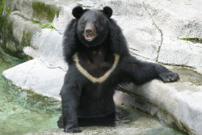
臺灣黑熊
全身被黑色粗毛，下顎前端聚一小撮白色短毛。胸前有白色的V字形斑紋。

Slide 3
資料來源
http://newweb.zoo.gov.tw/Pager/Show/ZooData_Index_Show.aspx?Animal_ID=8

